Slide 1
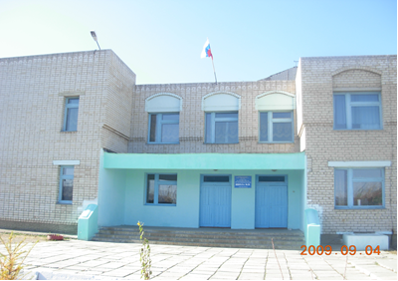
МБОУ
«Начальная общеобразовательная школа №39»
г.Чита, п.Аэропорт, мкр. Жилой Городок, дом 15
Школа функционирует в 2-х этажном кирпичном здании постройки 1998 года. Располагает спортивным залом, спортивной площадкой. В школе также имеются: библиотека, компьютерный класс. Кроме того, оборудованы столовая, медицинский кабинет. Число кабинетов, используемых в учебном процессе – 8: за каждым классом закреплён отдельный кабинет, 1 кабинет для проведения уроков рисования и музыки.
Обучение детей ведется по программам:
1-2 класс «Школа России»;
3-4 класс «Школа 2000...» - «Школа 2100».
Учебный процесс строится в соответствии с учебным планом, в режиме 5 дневной недели. Во второй половине дня в школе работают кружки по различным направлениям.

Slide 2
Школа представляет собой учебный комплекс, в котором созданы комфортные условия для гармоничного развития личности ребёнка и профессионального роста учителей. Педагогический состав начальной школы 13 человек.
Имеют звания:
Почётный работник образования РФ -1 педагог
Заслуженный работник образования Читинской области – 1 педагог
Награждены:
-благодарностью Министерства образования РФ - 2 педагога
Квалификационная категория педагогов
Ежегодно педагоги школы за достигнутые успехи в обучении и воспитании детей, а также за победы в конкурсах профессионального мастерства награждаются грамотами Министерства образования и науки РФ, комитета образования города Чита, администрации Черновского района и т.п.
 | Диплом тестирование Единый урок | Диплом за победу во всероссийских конкурсах | Диплом за победу в муниципальных конкурсах | Серти-фикаты | Грамота |  | Благодарст-венные письма | Диплом за подготовку победителя всероссийского конкурса
 |  |  |  |  | Комитета образования г.Чита | Конкурсы
2017-2018 |  | 7 | 1 |  | 3 |  | 12 | свидетельств
2018-2019 | 39 | 5 | 3 | 1 | 5 |  | 31 | 3
2019-2020 |  | 23 |  | 30 | 10 | 66 | 97 | 10

Slide 3
Результаты обученности выпускников 4-ых классов по итогам ВПР
2017-2018 уч.год
Предмет |  | «2» | «3» | «4» | «5» | Средний балл | % успев. | % неуспев. | % «4» и «5»
По школе
Математика | 35 | - | 7 | 18 | 10 | 4,1 | 100 % | - | 80%
Окружающий мир | 35 | 1 | 10 | 20 | 4 | 3,8 | 97 % | 3% | 68 %
Русский язык | 34 | 3 | 6 | 18 | 7 | 3,8 | 91% | 9% | 73%
2018-2019 уч.год
Предмет |  | «2» | «3» | «4» | «5» | Средний балл | % успев. | % неуспев. | % «4» и «5»
По школе
Математика | 39 | 1 | 10 | 12 | 16 | 4,1 | 97 % | 3% | 71%
Окружающий мир | 37 | - | 2 | 20 | 15 | 4,3 | 100 % | - | 67%
Русский язык | 38 | 1 | 13 | 17 | 7 | 3,8 | 97% | 3% | 63%
Сравнительная таблица результатов обученности по школе за последние пять лет
Сравнительная таблица результатов обученности по школе за последние пять лет
 | 2015/16 учебный год | 2016/17 учебный год | 2017/18 учебный год | 2018/19 учебный год | 2019/20 учебный год
На «5» | 15(16%) | 13(12%) | 15(14%) | 13(12%) | 14(12%)
С одной «4» | 6 (6%) | 4 (4%) | 4 (4%) | 2 (1%) | 4 (3%)
На «4» и «5» | 37 (40%) | 43 (41%) | 44 (40%) | 39 (34%) | 60 (52%)
С одной «3» | 12 (13%) | 8 (8%) | 9(8%) | 12(10%) | 7(6%)
Качество обучения | 63% | 57% | 57% | 53% | 67,8%
Качество успеваемости | 100% | 100% | 100% | 100% | 100%
Выпускники нашей школы продолжают успешное обучение в школах города Читы,
в ГОУ «Кадетская общеобразовательная школа-интернат Забайкальского края», в МБОУ СОШ №23, МБОУ СОШ №24.

Slide 4

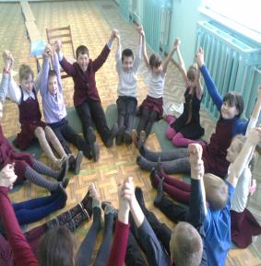
Социально-психологическая служба
Цель: социальное и психологическое сопровождение всех участников образовательного процесса.
Социально-педагогическая:
оказание
социально-
педагогической
помощи в адаптации
и саморазвитии обучающихся.
Социально-правовая: использование имеющего арсенала правовых норм для защиты прав и интересов личности.
Социально-психологическая: оказание помощи в разрешении межличностных конфликтов, организация социально-психологической консультации для детей, педагогов, родителей.
Социально-профилактическая: организация системы профилактических мер по предупреждению отклоняющегося поведения детей.
Социально-диагностическая: выявление общих и частных социально-психологических проблем, имеющих место в классах, в школе.

Slide 5


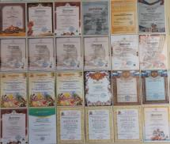


Воспитательная работа в школе
Цель воспитания : личностное развитие обучающихся, проявляющееся:
-в усвоении ими знаний основных норм, которые общество выработало
на основе каких ценностей, как семья, труд, отечество, природа, мир, знания, культура, здоровье, человек;
-в развитии их позитивных отношений к этим общественным ценностям ;
-в приобретении ими соответствующего этим ценностям опыта поведения, опыта применения сформированных знаний и отношений на практике.
Направления
деятельности
Традиционные
мероприятия
Я -здоровый человек
Я -часть природы
Я -творец
Я –гражданин России
Я –трудолюбивый человек
Я -член общества
-Праздник «День Знаний» -
-Неделя безопасности;
-Месячник здоровья;
-Рукавичное братство:
-День Учителя;
-День Самоуправления;
-Месячник правовых знаний;
-КТД: «Золотая осень»;
-Антинаркотическая акция;
-Новогодний калейдоскоп;
-Месячник патриотического воспитания
-Книжкина неделя
-Международный день здоровья
-Последний звонок

Slide 6




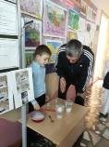



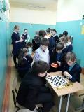




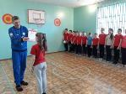

Дополнительное образование
«Юный
Исследователь»
Спортивный
кружок «Чемпион»
«Занимательный
английский»
Цель: создание условий для развития интеллектуально-творческого потенциала личности ребенка путем совершенствования его исследовательских способностей в процессе саморазвития.
Цель: создание условий для широкого привлечения детей, родителей и педагогов к регулярным занятиям физической культурой, обеспечивающим сохранение здоровья и профилактику правонарушения
среди детей.
Цель: создание условий для самоопределения и самореализации младших школьников через средства английского языка, для формирования адекватной картины мира, соответствующей уровню начального образования, для развития универсальных учебных действий.

Slide 7
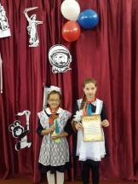
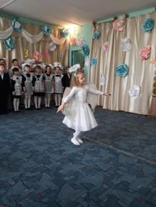
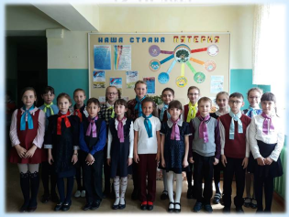
Детское объединение
«Страна Пятёрия»
Наш девиз:
Пятёрия – наш общий дом,
Где дружно, весело живём.
Талисман наш - дружбы круг,
Где взрослому - ребёнок друг,
«Пятёрия» - общий тёплый дом,
Мы деревце взрастили в нём.
Там корни дерева – семья,
Родители ученика.
Открыта дверь для них всегда,
И помощь их нам так нужна.
А ствол – надёжный, крепкий ствол –
«Пятёрию» олицетворяет.
Не только знанья, но тепло, успех
Ребенок каждый в нашем «доме» ощущает.
Листочки нежные, что на ветках растут,
Конечно – наши дети,
Коль лишь любовь они увидят тут,
И в мире больше будет доброты.
Плоды на ветках зреют целый год-
То от игры, учёбы результат.
Старались все, чтоб появился плод –
Победе даже малой – каждый рад.
В веселом нашем дружеском кругу,
Над Древом Знаний радуга цветёт-
И каждый класс имеет символ – цвет,
И в праздник вся страна – красок хоровод!
Наша речёвка:
Мы самые юные,
Мы самые смелые!
Все говорят,
А мы, делаем!

Slide 8
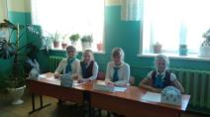
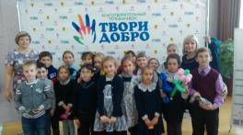
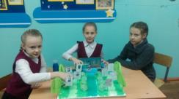
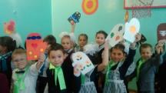
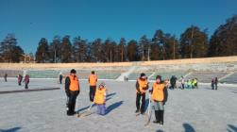
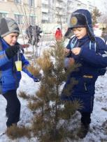
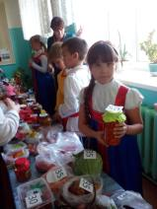
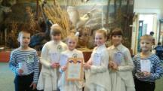
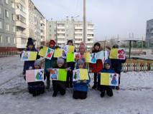
Направления деятельности ДО
«Я- гражданин»
«Я и окружающие меня люди»
«Я – здоровый человек»
«Я и природа»
«Я и моя семья»
«Я и мои интересы»,
«Я и творчество»

Slide 9

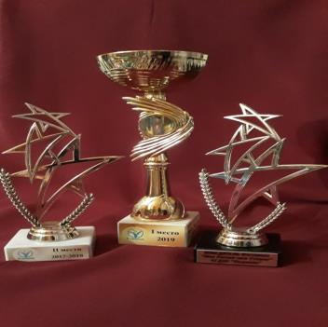


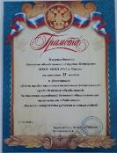


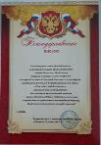
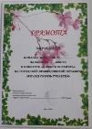





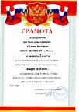
Фестиваль «Есть край, с простым названьем Забайкалье» 2017-2018 г.г. - 2 место
Фестиваль «Дорогами добра» 2018-2019 г.г. - 1 место
Фестиваль «Марш Победы» 2019-2020 г.г. - 1 место

Slide 10

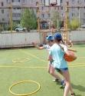



Летний пришкольный оздоровительный лагерь «Солнышко»
Целью программы является определение общей направленности организации отдыха, занятости детей в летний период и приведение данной деятельности в состояние, адекватное к потребностям родителей и отдельной личности
Направления деятельности
Экологическое
и трудовое
Спортивно-
оздоровительное
Нравственное
Социальное и
интеллектуальное
Художественно-
эстетическое
Патриотическое

Slide 11
Приоритетные направления в развитии школы:
повышение качества обучения и воспитания через укрепление материально-технической базы учреждения, интеграцию науки и образовательно-воспитательной деятельности школы; изменение в подходах к оценке качества образования младших школьников; программно-целевое планирование деятельности; овладение педагогами новыми технологиями (включая информационные) воспитания и обучения;
обеспечение безопасности, сохранения жизни и здоровья учащихся, педагогов;
общественный характер управления;
информатизация учебно-воспитательного процесса;
совершенствование экономических механизмов расходования бюджетных и привлеченных средств от предпринимательской деятельности.
Ожидаемые результаты работы:
-рост качества знаний обучающихся; -овладение учителями школы системой преподавания предметов в соответствии с новым ФГОС;
-создание условий в процессе обучения для формирования у обучающихся ключевых компетентностей.

